Slide 1


Tutorial Rápido de
Ruby on Rails
Saray Cabrera y David Kang

Slide 2
¡Hola! 👋

Slide 3
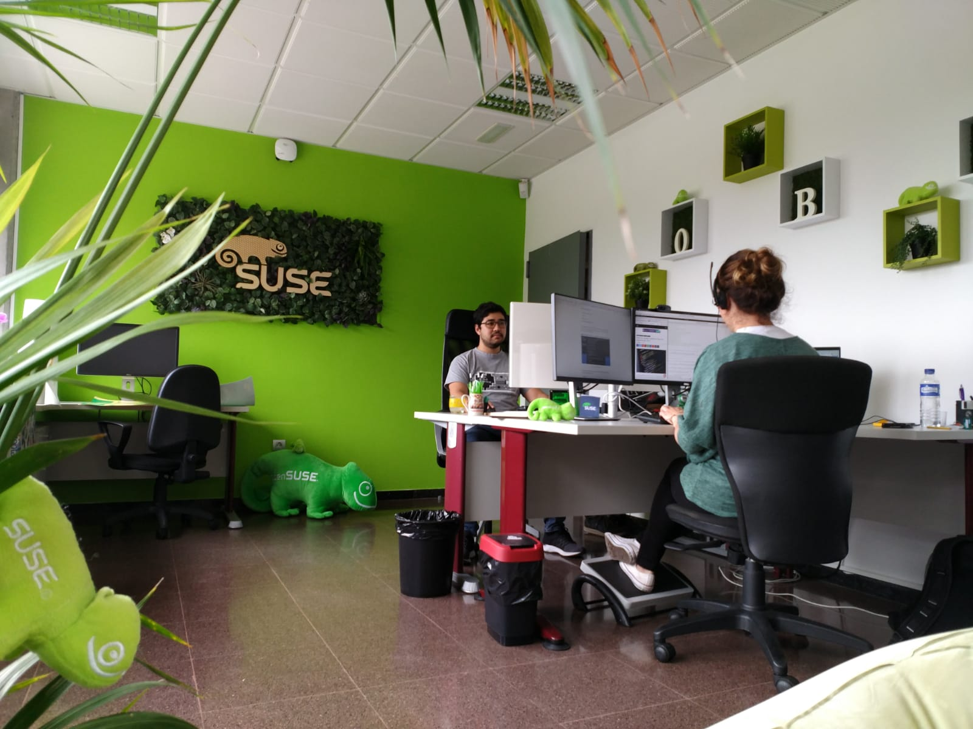

David
Saray
Camaleones!!!
Notes:
Nos presentamos: somos Saray y David y así es nuestro día a día.
Como ven, tenemos una plaga de camaleones… nos pasa a todos cuando empezamos a trabajar en SUSE :-)

Slide 4

Ruby != Rails
es un lenguaje
es un framework
Notes:
Ruby y Rails son cosas distintas a pesar de su estrecha relación.
Ruby es un lenguaje de programación. Lenguaje orientado a objetos (todo en ruby es un objeto). Lenguaje interpretado, no compilado.
Ejemplos de lenguajes: Ruby, Java, JavaScript, PHP...
Rails (o Ruby on Rails) es un framework, es decir, una herramienta que nos ayuda a la hora de crear aplicaciones web usando Ruby como lenguaje base.
Ejemplos de frameworks: Rails/Ruby on Rails, Laravel para PHP, Django para Python...

Slide 5
¿Por qué Ruby y Rails?

Slide 6

¿Por qué Ruby?

Slide 7

Comunidad
Notes:
Implica:
buena documentación
en internet hay muchas soluciones a problemas comunes
tanto el lenguaje como el framework se mantienen activos: con actualizaciones frecuentes, mejoras constantes, ...

Slide 8

Nos encanta
Notes:
RUBY
Cercano a nuestro lenguaje natural
Simple a la hora de leerlo y escribirlo
Enfocado en la productividad
Nos permite olvidarnos de detalles de la máquina
RAILS
Es el más extendido de los frameworks para Ruby
Nos evita quebraderos de cabeza
Facilita mucho el desarrollo.
Se encarga de las tareas tediosas, haciendo por nosotros tareas/configuraciones frecuentes.
Nos permite enfocarnos en la lógica de nuestra aplicación.

Slide 9
Los 2 Principios de Rails

Slide 10

DRY (Don’t Repeat Yourself)
Notes:
El principio DRY persigue que no repitamos trabajo o código. Por ejemplo, un elemento que sea útil en varias partes del código se define en un único sitio y se reutiliza en todos los demás. Se consigue simplicidad, consistencia y menor posibilidad de errores, entre otras ventajas.

Slide 11

Convención sobre Configuración
Notes:
Siguiendo las convenciones propuestas por Rails ahorramos mucho trabajo de configuración.
Como ejemplo sencillo, supongamos que hemos creado un recurso llamado “Post” en nuestra aplicación. Si seguimos la convención de Rails, sabremos que su correspondiente tabla en la Base de Datos se llamará “posts” y no es necesario indicarlo o configurarlo en ninguna parte. Sólo si quisiéramos que la tabla se llamara de forma distinta (no seguir la convención) habría que especificarlo.

Slide 12



Otros Frameworks
Sinatra
Hanami
Padrino

Slide 13
¿Quién usa Ruby on Rails?

Slide 14





¿Quién usa RoR?

Slide 15
Probemos Ru

Slide 16
Probemos Ruby
https://ruby.github.io/TryRuby

Slide 17



¿Qué necesitamos?
+
+
Notes:
Vim, Emacs, Sublime, Atom, Visual Studio...

Slide 18
Instalación de Ruby y Rails
http://www.installrails.com
https://rvm.io

Slide 19
¡Manos a la obra!

Slide 20
¿Qué tenemos en mente?
Crear el típico Blog sencillo
  Crear Posts
  Crear Comentarios
Darle algo de flow al blog: CSS

Slide 21
Crear una aplicación
Terminal
  rails new <nombre_app>
  rails server
Es posible que nos de un error relacionado con ExecJS
Notes:
Si nos da el error, la forma más rápida y sencilla de solventarlo es abriendo el fichero Gemfile y descomentando la línea que incluye la gema “mini-race”. Ejecutando después “bundle install” para que instale esa nueva gema.

Slide 22
Gemas
Son los “Plugins” de Ruby → añade funcionalidad
Fichero Gemfile → gemas que queremos instalar
Fichero Gemfile.lock → gemas instaladas, incluyendo su versión y sus dependencias
https://rubygems.org
https://github.com
Notes:
Rails provee un cierto número de gemas que necesita para su funcionamiento o las ofrece por defecto. Pero podemos sustituirlas por otras y, por supuesto, añadir las que queramos.

Slide 23
Crear una aplicación
Terminal
  rails server 🤞
Navegador
  En nuestro navegador: localhost:3000
Notes:
De esta manera podemos arrancar un servidor en nuestro equipo y podemos acceder a nuestra aplicación a través de “localhost:3000”. Así podemos ver el resultado de lo que estamos desarrollando, simulamos de esta manera lo que vería un usuario real desde cualquier parte del mundo si la aplicación estuviera alojada en un servidor web.

Slide 24
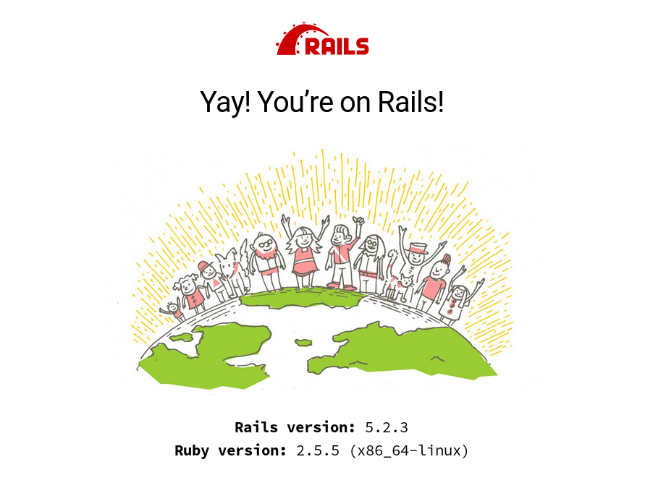
Notes:
Cuando ejecutamos el primer paso para crear nuestra aplicación y accedemos a localhost:3000, veremos esta página que ofrece Rails por defecto.

Slide 25
Nuestro primer recurso con el generador
Terminal
  rails generate scaffold Post title:string content:text
  rails db:migrate
Navegador
  En nuestro navegador: localhost:3000/posts
Notes:
Scaffold (andamio en español), nos facilita la labor de crear nuestros recursos. Con un simple comando crea el fichero de migración para la base de datos, la vista, el modelo, controlador, etc. Útil para dar los primeros pasos con Ruby on Rails o incluso para prototipar, es decir hacer una aplicación extremadamente sencilla para probar o mostrar nuestra idea.

Slide 26
¿Qué genera el “scaffold”?
Modelo
Vistas
Controlador
CSS
Javascript
Tests
Helpers

Slide 27
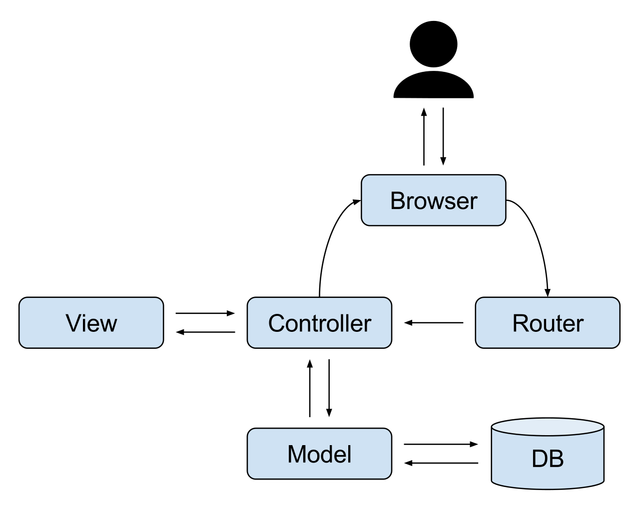
¿Por qué Ruby?
Modelo Vista Controlador (MVC)
Notes:
Rails sigue el patrón Modelo-Vista-Controlador. Este artículo tiene una muy breve explicación que puede resultar útil:
https://www.railstutorial.org/book/beginning#sec-mvc

Slide 28
Otro recurso y su asociación
Terminal
  rails generate scaffold Comment content:text post:references
  rails db:migrate
Editor
  Añadimos asociación
    has_many :comments #en el modelo de post
Navegador
  En nuestro navegador: localhost:3000/comments

Slide 29
Modificamos las vistas
Editor
  Reemplazamos la referencia al objeto post por su título
  Añadimos listado de comentarios a la página del post
  Añadimos un menú

Slide 30
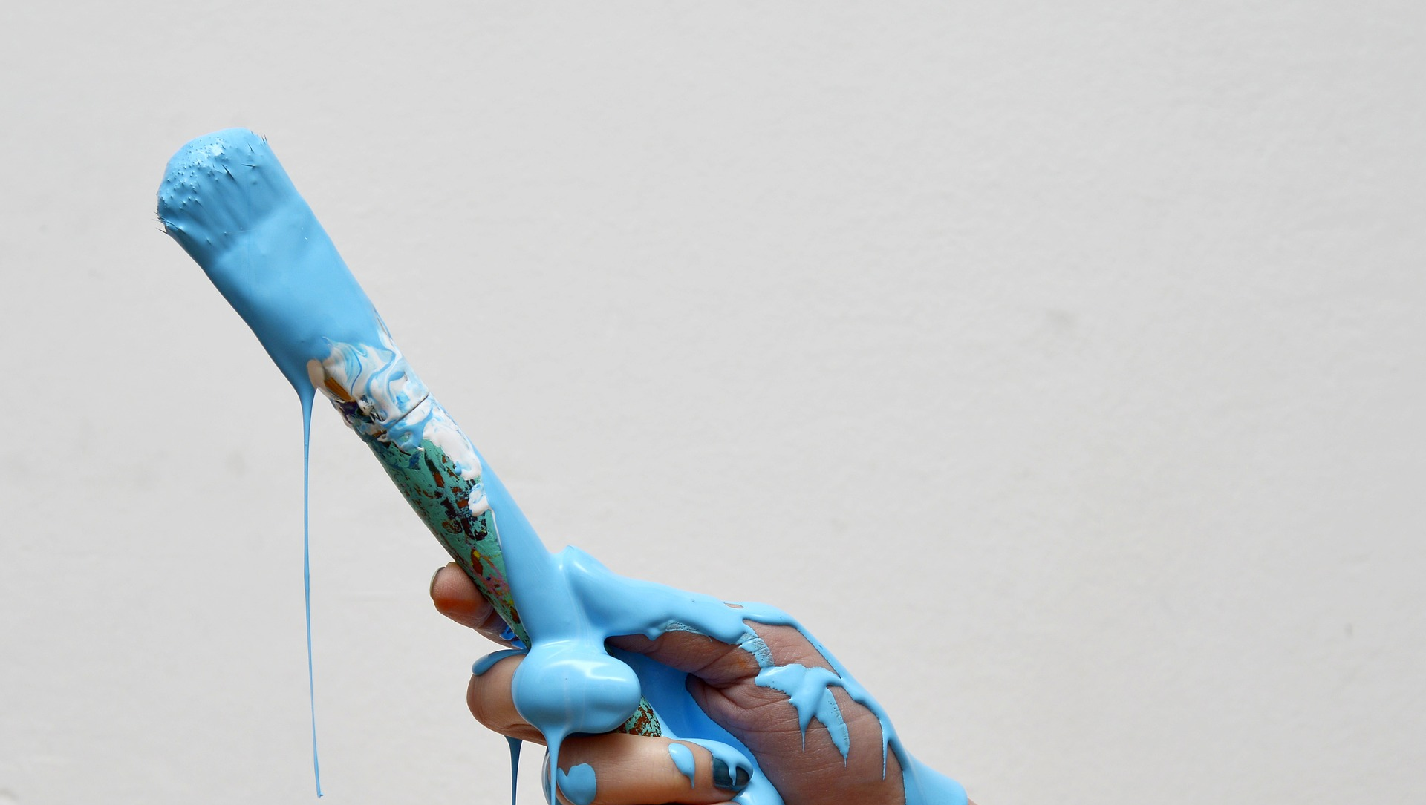
¡Podemos hacerlo más bonito!
Notes:
Modificando los ficheros CSS que encontramos en el directorio app/assets/stylesheets/* podemos darle algo de estilo a nuestras páginas. Color, tipografía, espaciado, etc.

Slide 31
Enlaces Útiles
https://www.ruby-lang.org
https://guides.rubyonrails.org
https://ruby.github.io/TryRuby
https://rubygems.org
http://railsgirls.com
https://www.railstutorial.org

Slide 32
¿Preguntas? 🤔

Slide 33



¡GRACIAS! 😊
@sarayacp @D4vid_Kang

